Slide 1
Python sessies
Wouter Schoenmakers

Slide 2
Inhoudsopgave
Algemeen
Datatypes
Data collection
Functies
DataFrames:
inlezen en bewerken datasets
Geopandas :
Inlezen en bewerken Geopackage/shape files
Runnen Script

Slide 3
Inhoudsopgave
Wat is Python
Introductie omgevingen (IDE) PyCharm & Jupyter
Variabelen en naamgeving
Datatypes
Getallen: int, float, booleans & None, strings
Controlflow if-statement
Data Structures:
List, tuple, set, dict
For-Loop
Oefeningen

Slide 4
Wat is python
Programmeertaal sinds 1991, ontwikkeld door Guido van Rossum.
Bekend om de leesbare en eenvoudige syntax (lijkt bijna op gewone taal).
Interpreteertaal: de code wordt regel voor regel uitgevoerd → snel testen en leren.
Dynamisch getypeerd: je hoeft geen type op voorhand te definiëren (x = 5 i.p.v. int x = 5).
Cross-platform: draait op Windows, macOS en Linux.
Open source: iedereen kan de taal gebruiken en verbeteren.
Enorm ecosysteem: duizenden pakketten voor allerlei domeinen.
Grote community: veel documentatie, tutorials, en actieve gebruikers wereldwijd.
Toepassingen
Data-analyse & wetenschappelijk onderzoek (NumPy, Pandas, SciPy).
Geodata / GIS (GeoPandas, Rasterio, GDAL).
Webontwikkeling (Django, Flask, FastAPI).
Automatisering (scripten van taken, bestanden verwerken, API’s aanroepen).
Machine learning & AI (scikit-learn, TensorFlow, PyTorch).

Slide 5
Python Packages
Een package is een verzameling van kant-en-klare functies en modules.
Hiermee kun je snel meer doen zonder zelf alles te programmeren.
Bekende packages:
NumPy → rekenen met getallen en matrices
Pandas → werken met tabellen en data-analyse
GeoPandas → werken met geodata en shapefiles
Matplotlib → grafieken en visualisaties
Rasterio / Fiona → inlezen van raster- en vectorbestanden

Slide 6
IDE Python
IDE staat voor Integrated Development Environment (geïntegreerde ontwikkelomgeving).
Een IDE is een hulpprogramma waarin je Python-code schrijft, runt en beheert.
De taal Python zelf kan je code uitvoeren, maar een IDE maakt het programmeren makkelijker door extra functies:
Code-kleuring en formatting → beter leesbaar.
Autocompletion → sneller schrijven en minder fouten.
Debugging → stap voor stap door je code lopen om fouten te vinden.
Projectbeheer → werken met meerdere bestanden en mappen.
Bekende IDE’s voor Python zijn PyCharm, Visual Studio Code, en Spyder.

Slide 7
Werken met Jupyter Notebooks
Ideaal voor de start en voor analysewerk.
Je voert kleine stukjes code (cellen) apart uit en ziet meteen het resultaat.
Je kunt code combineren met uitleg in tekst, plaatjes en grafieken.
Perfect voor leren programmeren, data-analyse, en presenteren van resultaten.
Opslag: alles gaat in een .ipynb-bestand. Daarin staan zowel de code als de uitvoer (grafieken, tabellen, tekst).

Slide 8
Werken met PyCharm
Ideaal voor grotere projecten.
Je schrijft je code in gewone .py-bestanden.
Je runt meestal het hele bestand in één keer.
Handig voor structuur en beheer van meerdere bestanden.
Je krijgt tools zoals debugging, code-aanvulling en projectbeheer.
Opslag: losse .py-bestanden, zonder resultaten erin. Alleen de code wordt bewaard.

Slide 9
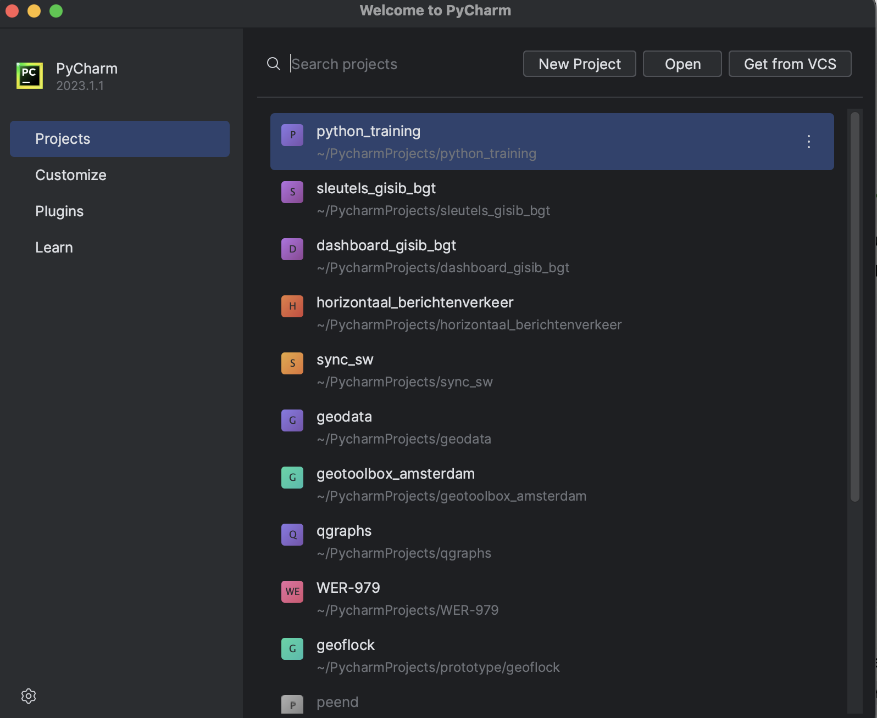
Version Control System
Wat is VCS (Version Control System)?
Houdt versies van bestanden en code bij
Mogelijkheid om terug te gaan naar oudere versies
Ondersteunt branches → werken aan meerdere functies tegelijk
Wat is Git?
Het meest gebruikte VCS
Draait lokaal op je computer
Zorgt voor commit-geschiedenis en versiebeheer
Notes:
https://github.com/ResultManagersWouter/python_training.git

Slide 10
Version Control System
Get from VCS in PyCharm betekent: Je haalt een project rechtstreeks binnen vanuit een Version Control System (zoals GitHub, GitLab of Bitbucket) door de repository-URL te geven.
PyCharm kloont de repo → maakt er een nieuw project van → klaar om mee te werken.
Pycharm Community Gericht op Python-only ontwikkeling
Ondersteunt geen Jupyter notebooks en geen web-/data science plugins
Voor notebooks gebruik je dus een aparte omgeving (bijv. Jupyter Lab of VS Code)
Notes:
https://github.com/ResultManagersWouter/python_training.git

Slide 11
Environment
Een environment is een afgesloten werkomgeving voor Python.
Elke omgeving heeft zijn eigen Python-versie en eigen packages.
Zo voorkom je dat projecten elkaars instellingen of packages in de war schoppen.
Metafoor:
Stel je een keuken voor (de basis → je computer).
Voor elk recept maak je een aparte keukenruimte (een environment).
In die keuken zet je alleen de gereedschappen (packages) die je voor dat recept (project) nodig hebt.
Het ene project heeft een wok en rijstkoker nodig (bijv. NumPy en Pandas), het andere een oven en mixer (bijv. Matplotlib en GeoPandas).
Zo houd je alles netjes gescheiden en gaat er niets stuk in de andere keuken.

Slide 12
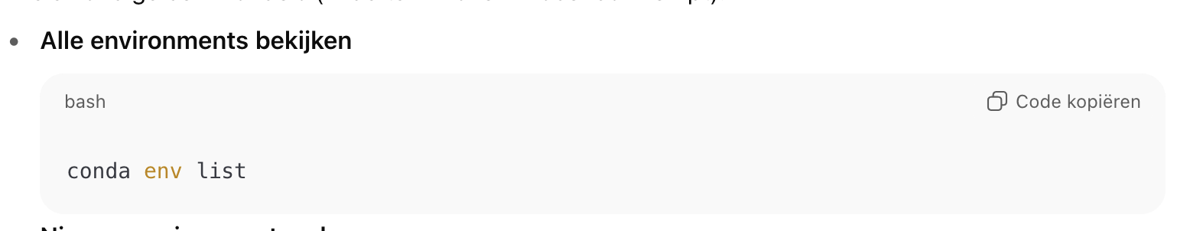
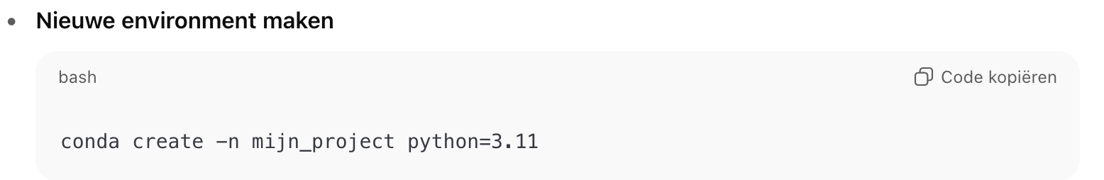
Environment – bash commando’s

Slide 13
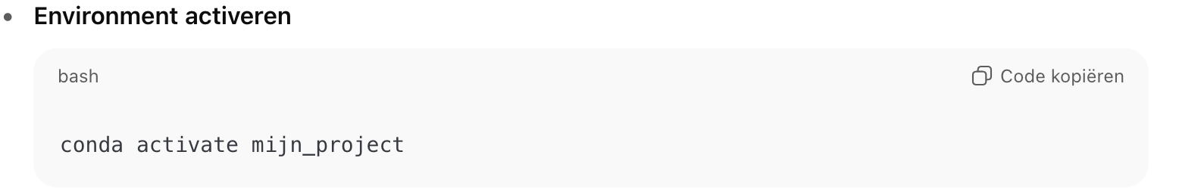
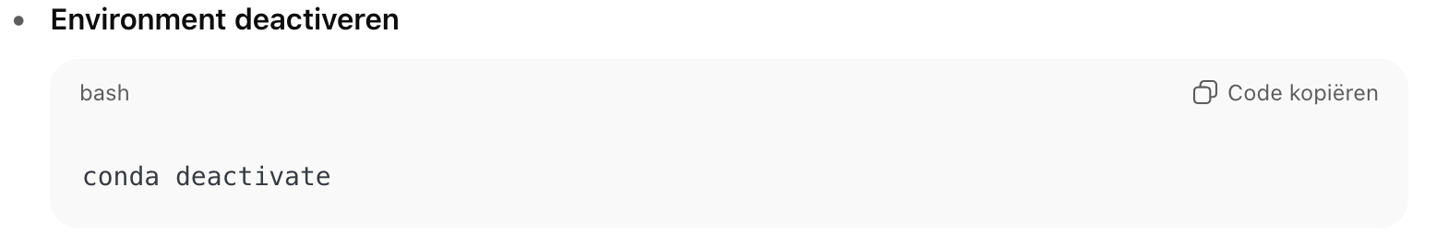
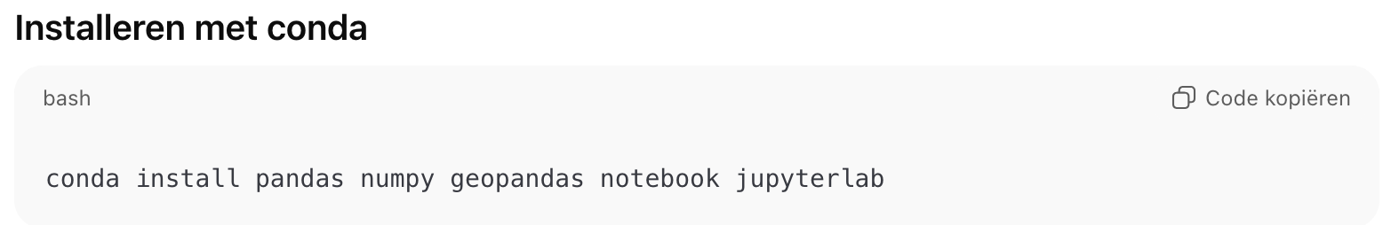
Environment – bash commando’s

Slide 14
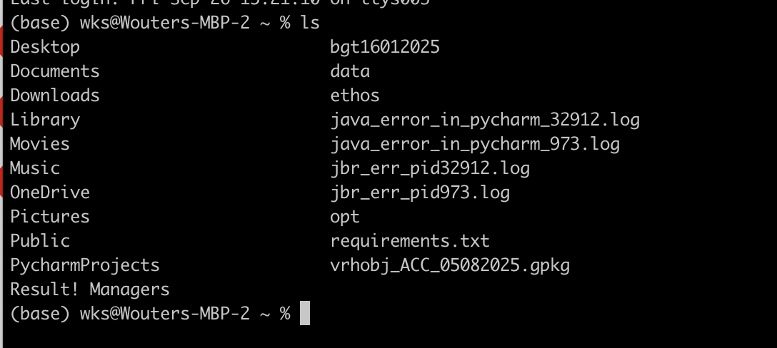
Terminal
ls – listdir

Slide 15
Terminal
cd – change directory

Slide 16
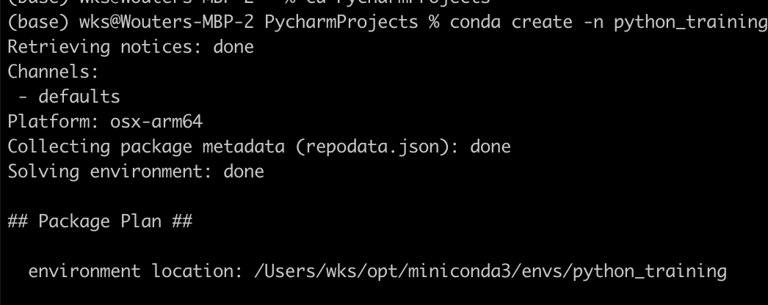
Terminal
conda create –n “my_project”

Slide 17
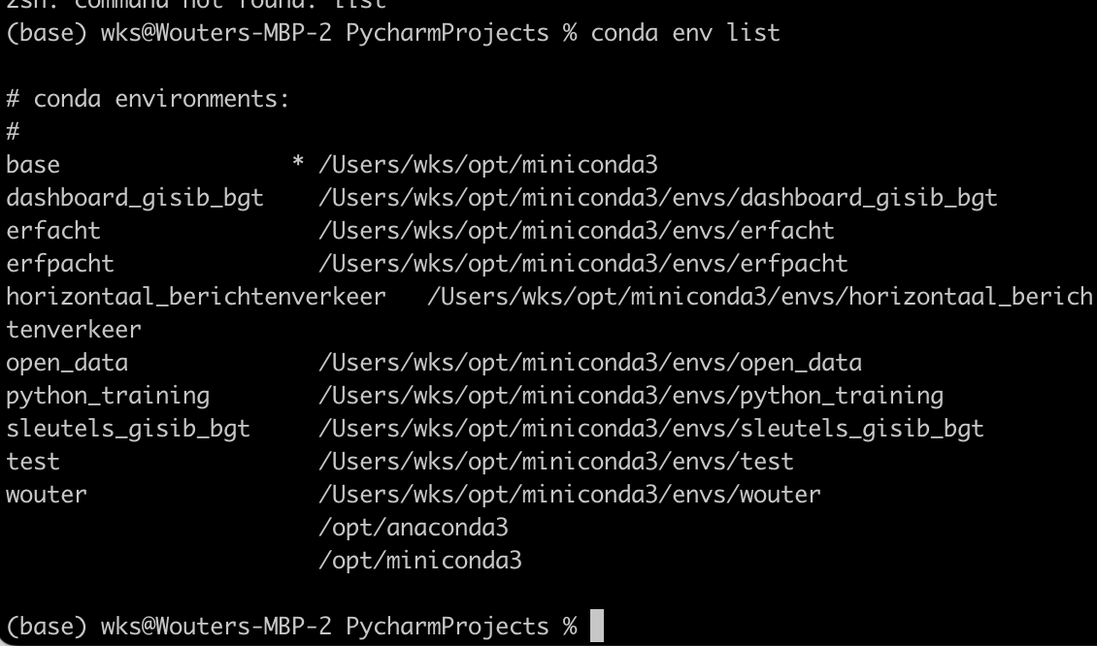
Terminal
conda env list

Slide 18
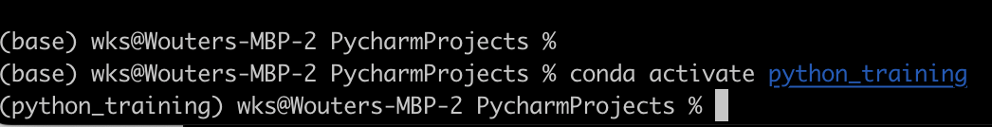
Terminal
conda activate “my_project”

Slide 19
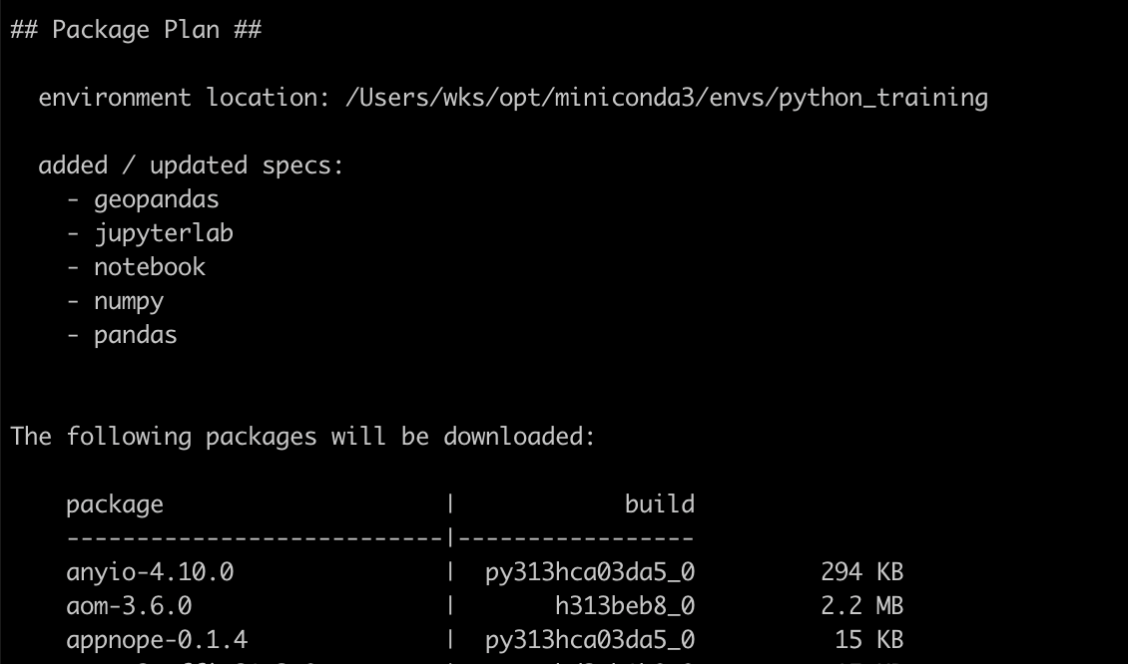
Terminal
conda install pandas numpy geopandas notebook jupyterlab

Slide 20
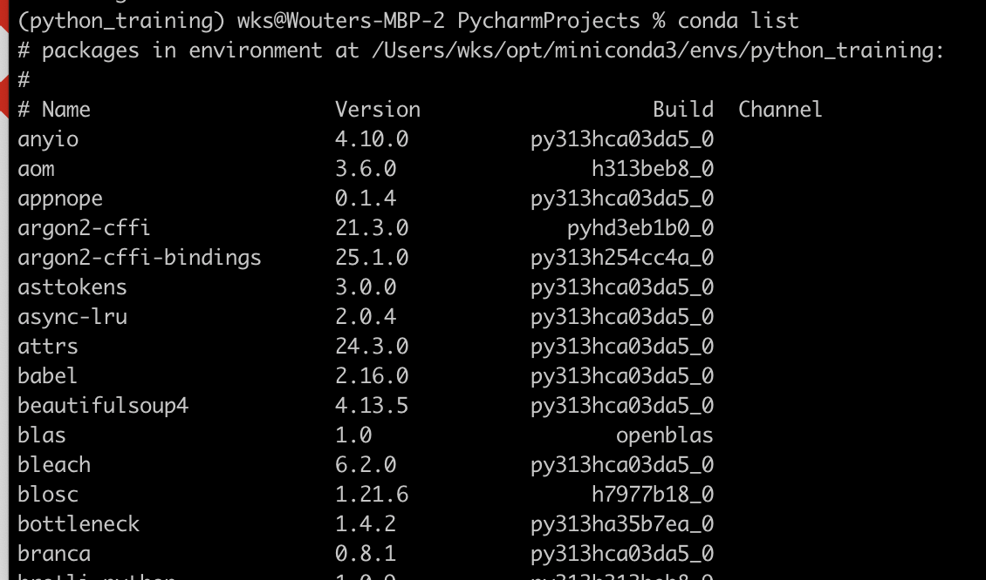
Terminal
conda list

Slide 21
Terminal
conda install pandas numpy geopandas notebook jupyterlab

Slide 23
Python training - Datatypes

Slide 24
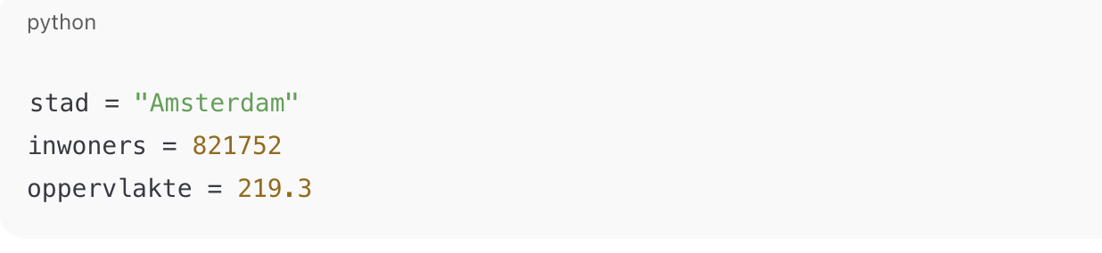
Wat is een variabele?
Een variabele is een naam die je koppelt aan een waarde. Je gebruikt een variabele om data tijdelijk op te slaan. Een variabele kan later opnieuw een andere waarde krijgen.
Naamgeving van variabelen
Bestaat uit letters, cijfers en underscores (_).
Mag niet beginnen met een cijfer.
Geen spaties gebruiken (gebruik _ in plaats daarvan).
Python is hoofdlettergevoelig (stad ≠ Stad).
Gebruik beschrijvende namen die duidelijk maken wat de variabele betekent.
Volg de conventie: lower_snake_case (kleine letters met underscores).

Slide 25
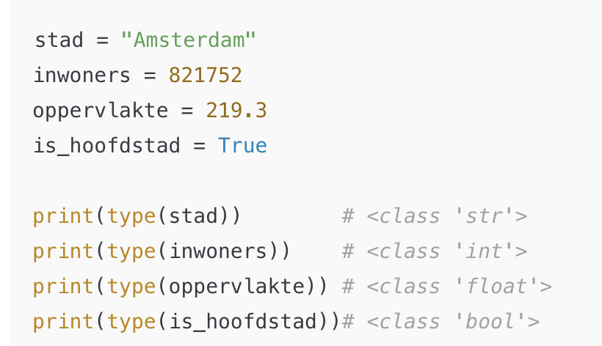
Voorbeelden variabelen
Gebruik “type()” om te bepalenpom wat voor type variabele het gaat

Slide 26
Datatypes/Datastructures
Type | Uitleg | Voorbeeld
int | Gehele getallen | 42, -7, 0 | Type
float | Kommagetallen (met decimalen) | 3.14, -0.001, 2.0 | Type
complex | Complexe getallen (met i/j) | 3 + 4j
bool | Binair: Waarheidswaarden | True, False | Type
NoneType | Geen waarde / leeg | None | Type
str | Tekst (string) | "Amsterdam", 'Hallo' | Type
list | Lijst (veranderlijk, geordend) | [1, 2, 3], ['A', 'B'] | Datastructure
tuple | Lijst (onveranderlijk, geordend) | (1, 2, 3) | Datastructure
set | Ongeordende verzameling unieke waarden | {"A", "B", "C"} | Datastructure
frozenset | Onveranderlijke set | frozenset({"A", "B"})
dict | Sleutel-waarde paren | {"stad": "Amsterdam", "inwoners": 821752} | Datastructure
range | Reeks getallen | range(5) → 0,1,2,3,4 | Datastructure
bytes | Reeks bytes (niet wijzigbaar) | b"Hallo"
bytearray | Reeks bytes (wel wijzigbaar) | bytearray(b"Hallo")
memoryview | Geavanceerde view op bytes | memoryview(b"Hallo")

Slide 27
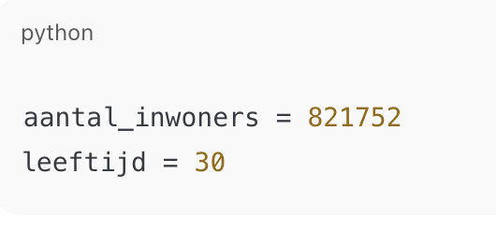
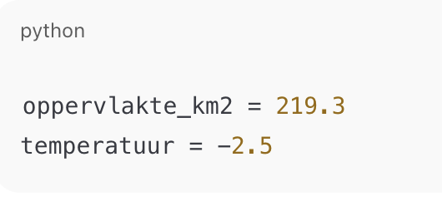
Getallen: int en floats
Int
Hele getallen zonder decimalen
Geschikt voor tellingen, aantallen, leeftijden
Float
Kommagetallen (floating point numbers)
Geschikt voor metingen en berekeningen met decimalen

Slide 28
Int en floats
Type | Functie / Methode | Uitleg | Voorbeeld
int | +, -, *, //, %, ** | Optellen, aftrekken, vermenigvuldigen, gehele deling, rest, macht | 7 // 3 → 2, 2 ** 3 → 8
int | abs(x) | Absolute waarde | abs(-7) → 7
float | +, -, *, / | Optellen, aftrekken, vermenigvuldigen, delen | 3.5 / 2 → 1.75
float | round(x, n) | Afronden op n decimalen | round(3.14159, 2) → 3.14
float | .is_integer() | Controleert of float een geheel getal is | (3.0).is_integer() → True
float | .as_integer_ratio() | Geeft de breuk terug als tuple | (3.5).as_integer_ratio() → (7, 2)

Slide 29
Booleans en None
Wat is een Boolean?
Kan alleen True of False zijn
Ontstaat meestal uit vergelijkingen of logische tests
Vaak gebruikt in beslissingen en if-statements
Kan gecombineerd worden met logische operatoren:
and = en
or = of
not = niet
Wat is None?
Betekent: geen waarde of leeg
Speciaal datatype: NoneType
Wordt vaak gebruikt als placeholder of als standaardwaarde
Vaak resultaat als er “niets gevonden” wordt

Slide 30
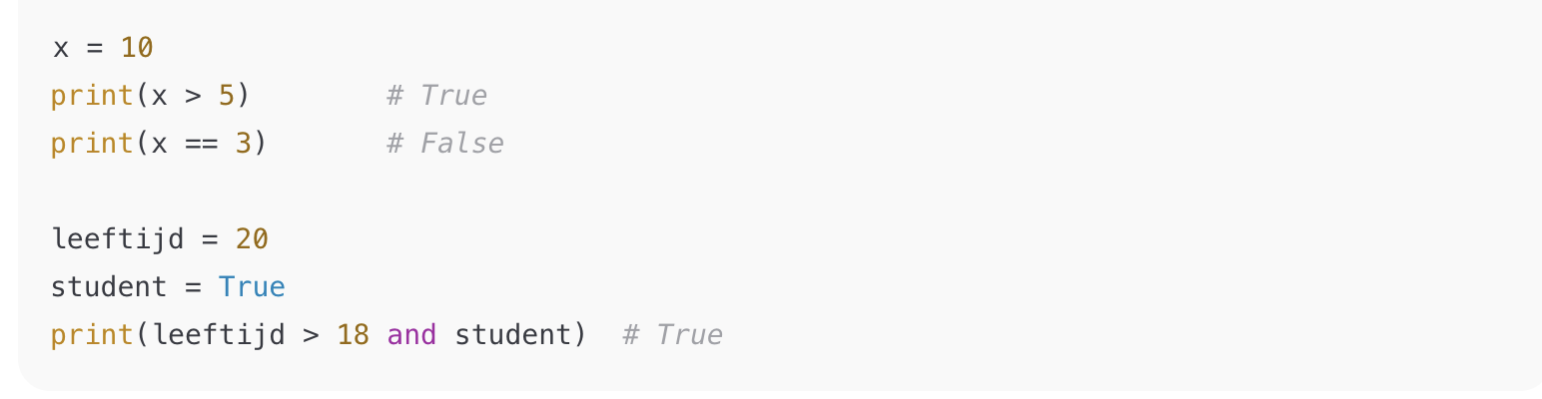
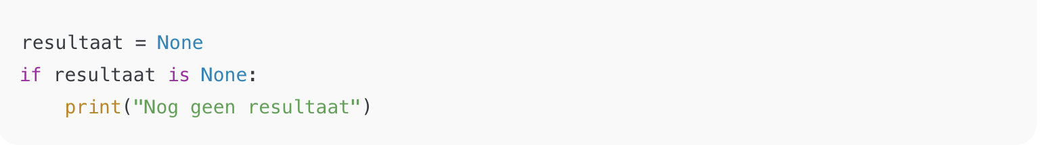
Booleans en None

Slide 31
Booleans en None
Type | Methoden / Functies | Uitleg | Voorbeeld
bool | bool(x) | Zet waarde om naar True/False, 1 is gelijk aan True, 0 is False | bool([]) → False
bool | and, or, not | Logische operatoren | True and False → False
bool | Vergelijkingen (==, <, >) | Vergelijken van waarden | 5 > 3 → True
None | is, is not | Testen of iets leeg/None is | x is None → True
None | bool(None) | Geeft altijd False | bool(None) → False

Slide 32
String
Een string is een stukje tekst in Python.
Je schrijft een string met aanhalingstekens: "Hallo" of 'Amsterdam'.
Strings zijn immutable: je kunt ze niet direct aanpassen, maar wel bewerken met methodes.
Veel gebruikt om namen, adressen, teksten en bestandsnamen in op te slaan

Slide 33
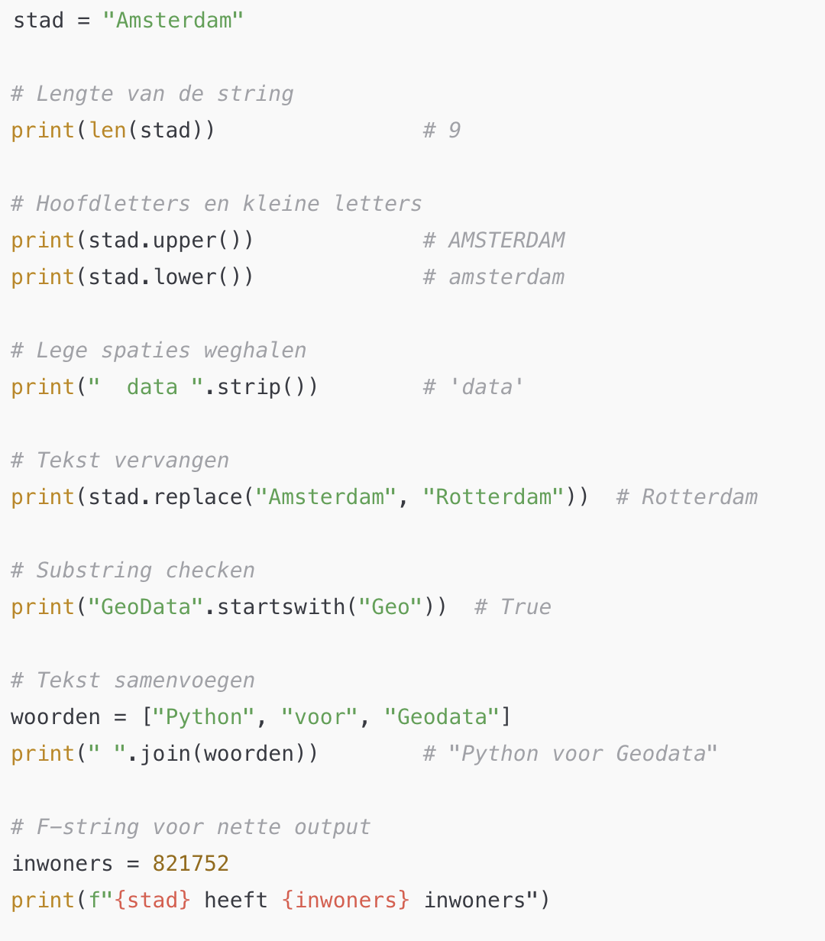
String - Voorbeelden
https://docs.python.org/3/library/stdtypes.html

Slide 34
String – Veel gebruikte methods
Methode | Uitleg | Voorbeeld
len(s) | Geeft lengte van de string | len("Amsterdam") → 9
.upper() | Zet om naar hoofdletters | "abc".upper() → "ABC"
.lower() | Zet om naar kleine letters | "ABC".lower() → "abc"
.strip() | Haalt spaties of tekens weg aan begin/eind | " data ".strip() → "data"
.replace(a, b) | Vervangt stuk tekst | "geo".replace("g","G") → "Geo"
.startswith(x) | Test of string met x begint | "GeoData".startswith("Geo") → True
.endswith(x) | Test of string met x eindigt | "map.geojson".endswith("json") → True
.split(sep) | Splitst tekst in lijst | "a,b,c".split(",") → ['a','b','c']
.join(lijst) | Voegt lijst samen tot één string | " ".join(['a','b']) → "a b"
f"{…}" | F-strings voor formatteren | Stad = “Amsterdam” Inwoners = 957_330 f"{stad} heeft {inwoners} inwoners” → ”Amsterdam heeft 957.330 inwoners”

Slide 35
Control Flow – if/elif/else:
Met if kun je beslissingen maken in je code.
Python controleert de voorwaarden van boven naar beneden.
Zodra een voorwaarde True is, wordt die code uitgevoerd en de rest overgeslagen.
else wordt uitgevoerd als geen enkele voorwaarde waar is.
Let op de dubbele punt achter iedere conditie/voorwaarde!
m2_gebied = 30
if gebied > 25:
print(”groot gebied")

Slide 36
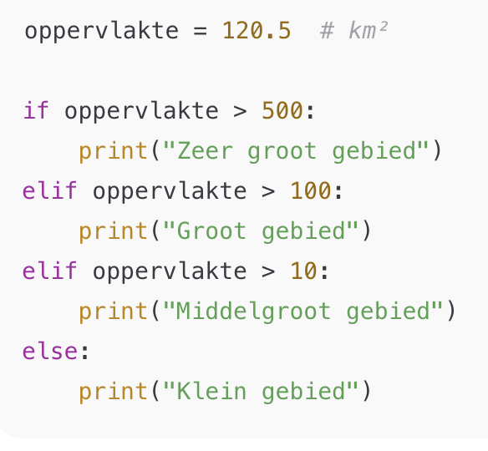
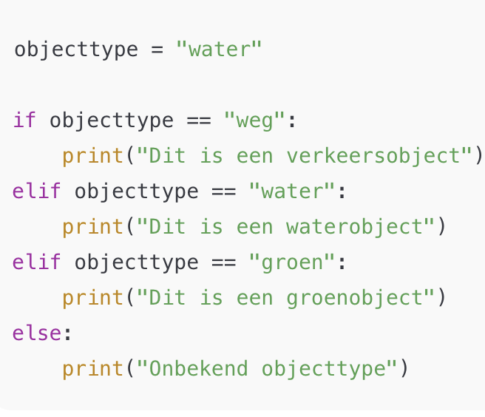
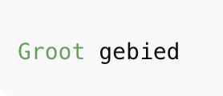
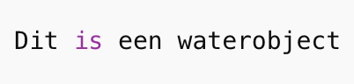
Control flow - if/elif/else

Slide 37
Opgaven

Slide 38
Python training - Datacollection

Slide 39
Lists
Een list is een geordende verzameling van waarden.
Je maakt een list met vierkante haken: [ ].
Lists zijn mutable → je kunt de inhoud aanpassen (toevoegen, verwijderen, wijzigen).
Geschikt voor verzamelingen van data: getallen, strings, objecten.

Slide 40
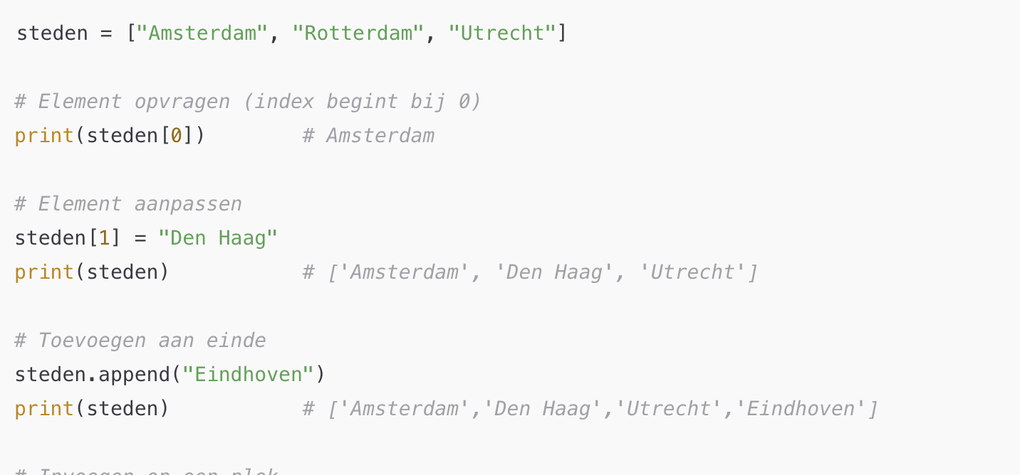
Lists - voorbeeld

Slide 41
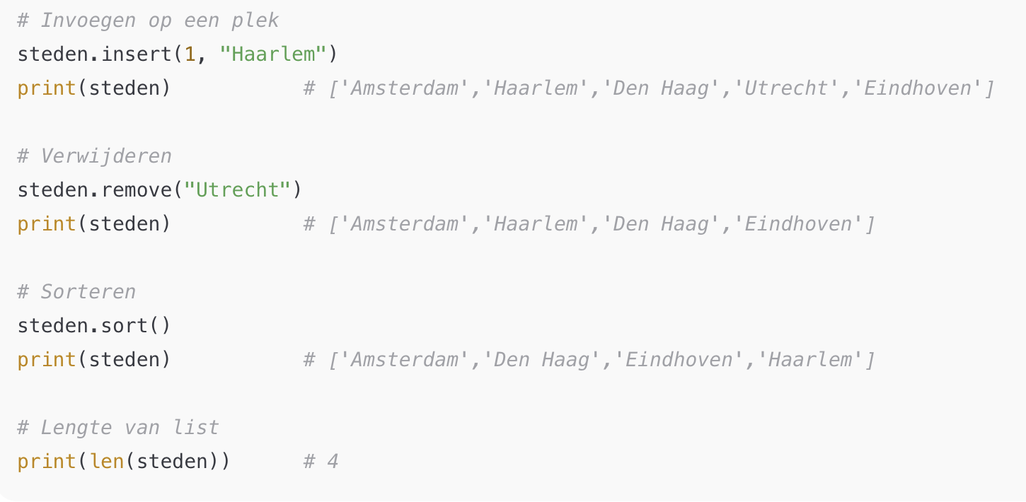
Lists - voorbeeld

Slide 42
Lists - voorbeeld
Methode | Uitleg | Voorbeeld
len(lst) | Lengte van de list | len([1,2,3]) → 3
.append(x) | Voeg element toe aan einde | [1,2].append(3) → [1,2,3]
.insert(i, x) | Voeg element toe op positie i | [1,3].insert(1,2) → [1,2,3]
.remove(x) | Verwijder element met waarde x | [1,2,3].remove(2) → [1,3]
.pop(i) | Verwijdert element op index i (of laatste) | [1,2,3].pop() → 3
.sort() | Sorteert de list in plaats | [3,1,2].sort() → [1,2,3]
.reverse() | Keert de list om | [1,2,3].reverse() → [3,2,1]
.copy() | Maakt een kopie van de list | a = b.copy()
in | Controleer of element aanwezig is | 2 in [1,2,3] → True
Slicing [i:j] | Deel van de list opvragen | [1,2,3,4][1:3] → [2,3]

Slide 43
Dictonary
Een dictionary is een verzameling van sleutel–waarde paren.
Je maakt een dictionary met accolades { }.
Elke sleutel (key) moet uniek zijn.
De waarde (value) kan van elk datatype zijn.
Geschikt om gestructureerde data op te slaan (bijvoorbeeld objecten, attributen).

Slide 44
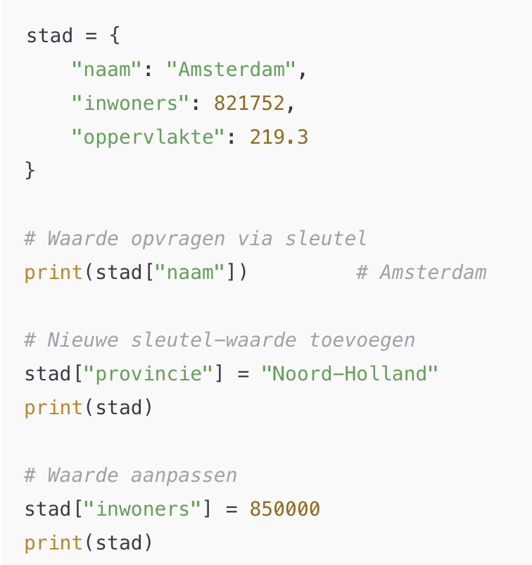
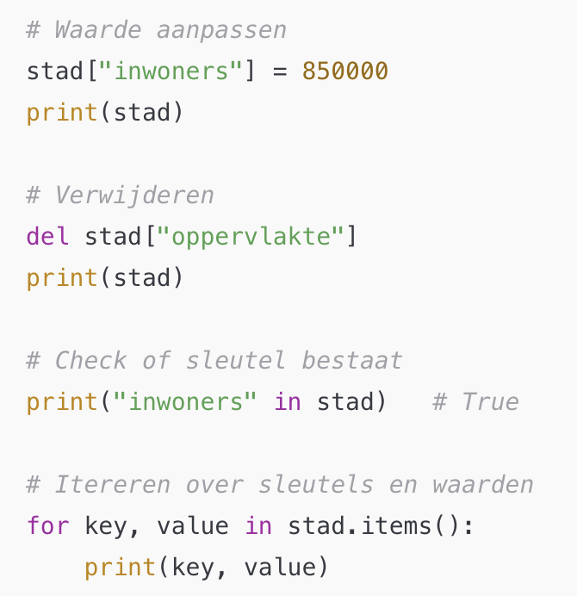
Dictonary - voorbeeld

Slide 45
Dict - voorbeeld
Methode | Uitleg | Voorbeeld
dict[key] | Waarde ophalen via sleutel | stad["naam"] → "Amsterdam"
.get(key) | Waarde ophalen (geeft None als niet bestaat) | stad.get("postcode") → None
.keys() | Geeft alle sleutels terug | stad.keys() → dict_keys(['naam','inwoners'])
.values() | Geeft alle waarden terug | stad.values() → dict_values([...])
.items() | Geeft alle sleutel–waarde paren terug | stad.items() → dict_items([...])
.update({...}) | Update of voeg meerdere key-value paren toe | stad.update({"land":"Nederland"})
.pop(key) | Verwijder item en geef waarde terug | stad.pop("naam") → "Amsterdam"
del dict[key] | Verwijdert een sleutel-waarde paar | del stad["inwoners"]
in | Controleer of sleutel bestaat | "naam" in stad → True

Slide 46
Set
Een set is een ongeordende verzameling unieke waarden.
Je maakt een set met accolades { } of met set().
Een set bevat nooit dubbele waarden.
Volgorde is niet gegarandeerd (niet indexeerbaar zoals een list).
Geschikt voor verzamelingen, uniciteit en wiskundige operaties (intersection, union, difference).

Slide 47
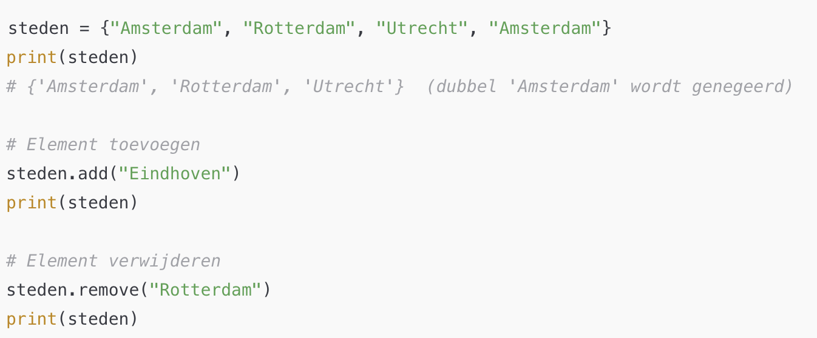
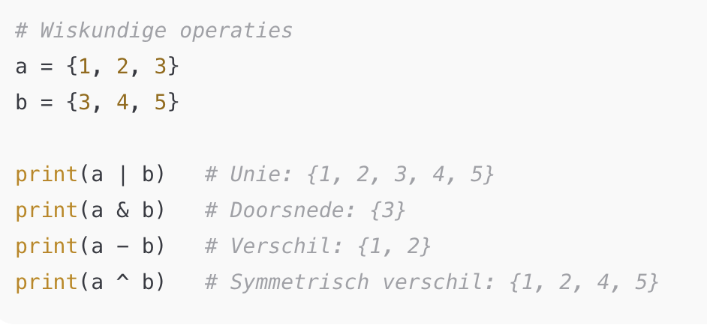
Set - voorbeeld

Slide 48
Set - voorbeeld
Methode / Operator | Uitleg | Voorbeeld
.add(x) | Voeg element toe | s.add("Haarlem")
.remove(x) | Verwijder element (fout als niet bestaat) | s.remove("Rotterdam")
.discard(x) | Verwijder element (geen fout als niet bestaat) | s.discard("Leiden")
.clear() | Leegt de set | s.clear()
in | Controleer of element aanwezig is | "Utrecht" in s → True
| of .union() | Unie, unieke waardes van combinatie van sets | Unie (combineer sets)
& of .intersection() | Doorsnede (gemeenschappelijke elementen) | a & b → {3}
- of .difference() | Verschil (elementen in a maar niet in b) | a - b → {1,2}
^ of .symmetric_difference() | Symmetrisch verschil (in één set maar niet beide) | a ^ b → {1,2,4,5}

Slide 49
Tuple
Een tuple is een geordende verzameling waarden.
Je maakt een tuple met haakjes ( ).
Een tuple lijkt op een list, maar is immutable → je kunt hem niet aanpassen.
Geschikt voor data die vast moet blijven, zoals coördinaten of records.
Je kunt tuples unpacken in meerdere variabelen.

Slide 50
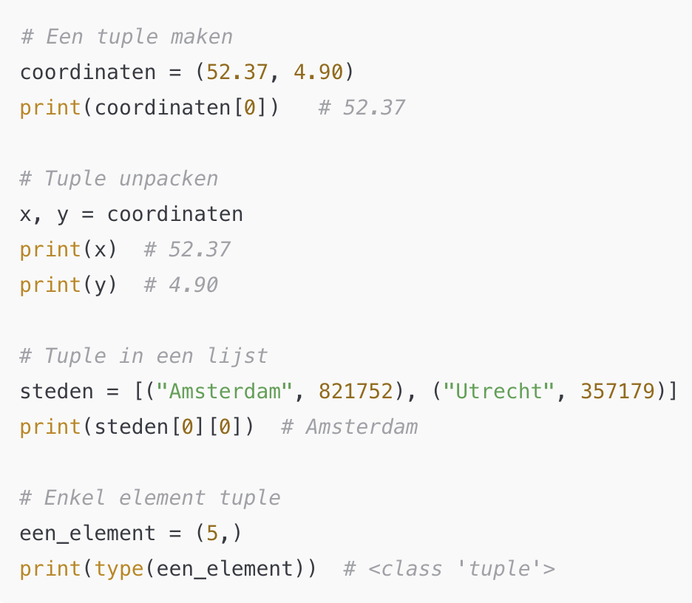
Tuple - voorbeeld

Slide 51
Tuple - voorbeeld
Methode / Functie | Uitleg | Voorbeeld
len(tpl) | Geeft lengte van tuple | len((1,2,3)) → 3
Index [i] | Element opvragen | (10,20,30)[1] → 20
Slicing [i:j] | Deel van de tuple | (1,2,3,4)[1:3] → (2,3)
.count(x) | Aantal keer dat element voorkomt | (1,2,2,3).count(2) → 2
.index(x) | Eerste index van element | (1,2,3).index(2) → 1
Unpacking | Waarden toewijzen aan variabelen | a,b = (1,2) → a=1, b=2
In tuple-of-lists | Nuttig om records vast te leggen | [("stad","inwoners")]

Slide 52
For-loop
Wat is een for-loop?
Een for-loop doorloopt elk element van een rij of verzameling (bijv. list, string, range).
De code binnen de loop wordt herhaald: één keer per element.
Handig voor itereren over records, berekeningen per item en filteren.
Belangrijke begrippen
for item in collectie: → item is telkens het volgende element.
range(n) → levert 0 t/m n-1 (handig voor tellers of indices).
Range(5) → 0,1,2,3,4
enumerate(lijst) → geeft (index, waarde) tegelijk.
Note: break stopt de loop; continue slaat één iteratie over, dit gaat vaak in combinatie met een if-statement.

Slide 53
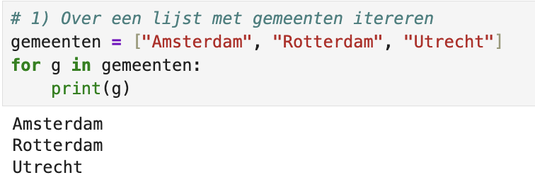
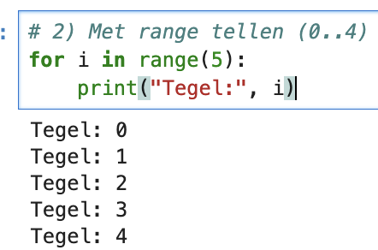
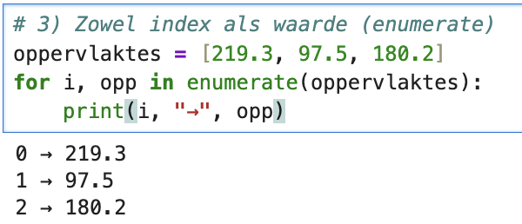
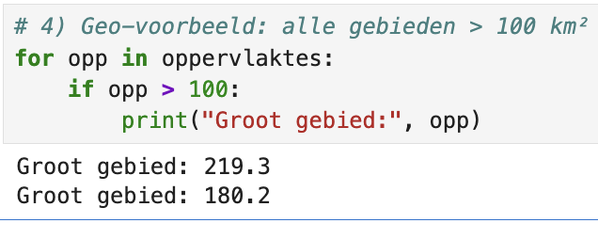
For-loop - voorbeelden

Slide 54
Opgaven

Slide 55
Recap

Slide 56
Recap
Type | Uitleg | Voorbeeld
int | Gehele getallen | 42, -7, 0 | Type
float | Kommagetallen (met decimalen) | 3.14, -0.001, 2.0 | Type
bool | Binair: Waarheidswaarden | True, False | Type
NoneType | Geen waarde / leeg | None | Type
str | Tekst (string) | "Amsterdam", 'Hallo' | Type
list | Lijst (veranderlijk, geordend) | [1, 2, 3], ['A', 'B'] | Datastructure
tuple | Lijst (onveranderlijk, geordend) | (1, 2, 3) | Datastructure
set | Ongeordende verzameling unieke waarden | {"A", "B", "C"} | Datastructure
dict | Sleutel-waarde paren | {"stad": "Amsterdam", "inwoners": 821752} | Datastructure
range | Reeks getallen | range(5) → 0,1,2,3,4 | Datastructure
Datatypes
Datastructures
For loop

Slide 57
Python sessie 2
For-loops
Functions
Pandas: Dataframes

Slide 58
Start
Open Pycharm
Bovenin ga naar “git” en doe “git pull” om de laatste versie te ontsluiten.
Ga naar terminal
Check of je environment actief is (Voor de path moet “.venv” staan)
Activeer je jupyter notebook met “jupyter notebook”

Slide 59
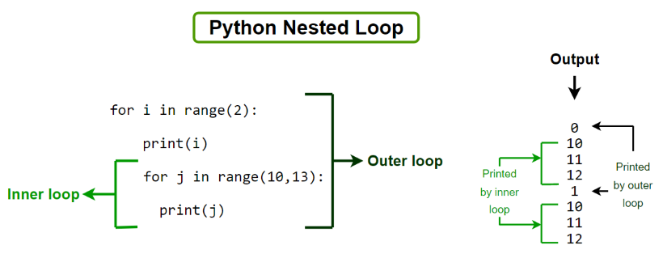
Range(2) = [0,1]
Range(10,13) = [10,11,12]
Loops werken altijd van buiten naar binnen

Slide 60
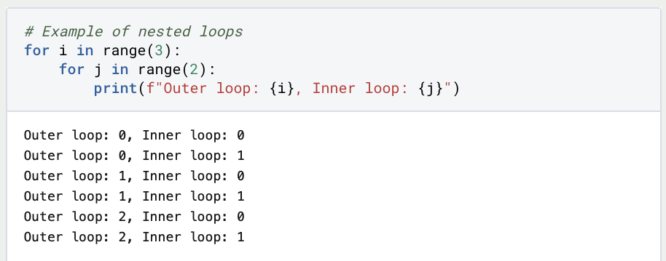
For i in [0,1,2]:
For j in [0,1]:
De waardes voor I en j
0 en 0
0 en 1
1 en 0
1 en 1
2 en 0
2 en 1

Slide 61
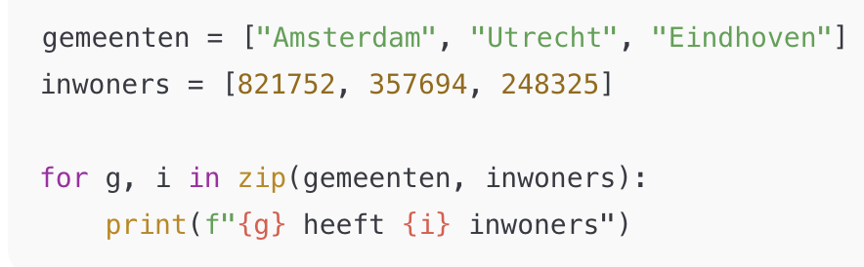
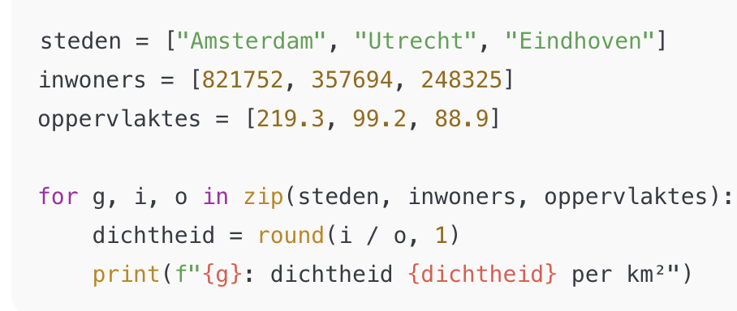
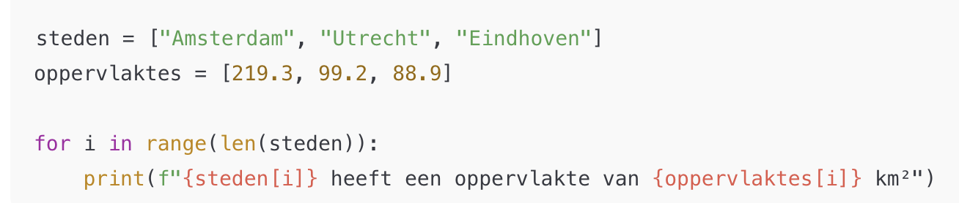
For loop twee lijsten
Het gebruik van zip
Het gebruik van de index van de lijst

Slide 62
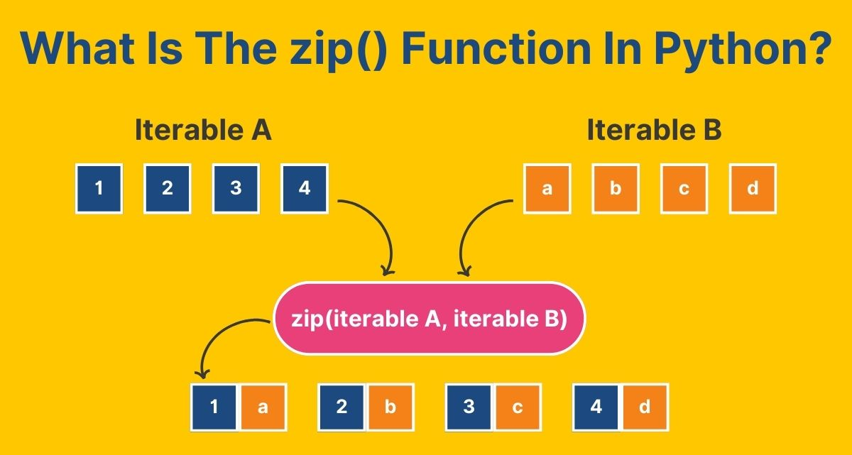

Slide 63
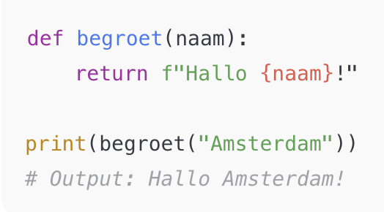
Functions
Een functie is een herbruikbaar blokje code dat een bepaalde taak uitvoert. Als je eerst meer dan 1x op dezelfde manier uitvoert, maak je een functie!
Je kunt dezelfde code meerdere keren gebruiken zonder hem steeds opnieuw te schrijven.
Een functie kan invoer (parameters) krijgen en uitvoer (return-waarde) geven.
Python heeft al veel ingebouwde functies (bijv. len(), print(), round()), maar je kunt ook zelf functies maken met def.

Slide 64
Functions
Def
Met het sleutelwoord def begin je een functie.
Daarna geef je de functie een naam en eventueel parameters (invoer).
parameters
Waarden die je aan een functie meegeeft.
Bijvoorbeeld: def oppervlakte(lengte, breedte):
return
Met return geef je een uitkomst terug aan de plek waar de functie is aangeroepen.
Als je geen return schrijft, geeft de functie standaard None terug.
aanroepen
Een functie “uitvoeren” doe je door de naam te typen met haakjes erachter: functie_naam(...).
Op de plek waar je een waarde plaatst herkent de functie de input. Door oppervlakte(breedte = “x”, lengte = “y”), kun je de volgorde aanpassen
Belangrijk om te onthouden
def = begin van de functie.
parameters = wat je meegeeft.
return = wat je terugkrijgt.
aanroepen = uitvoeren van de functie.

Slide 65
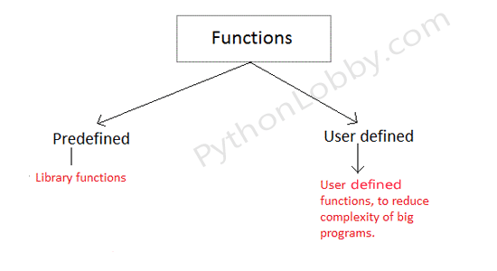

Slide 66
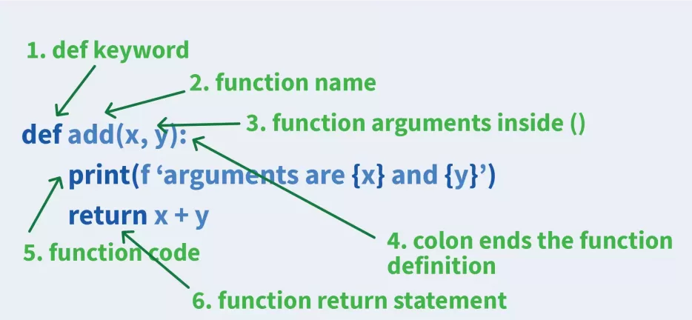

Slide 67
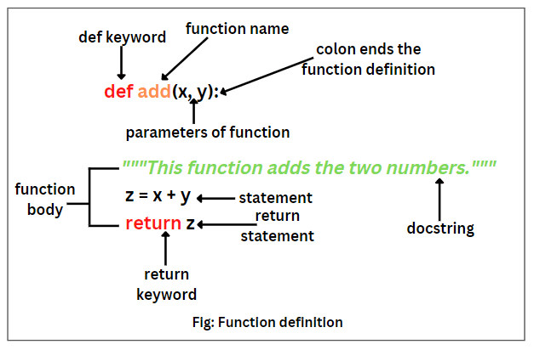

Slide 68
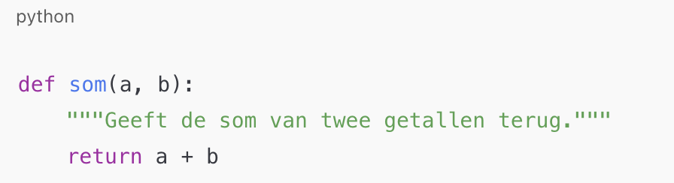
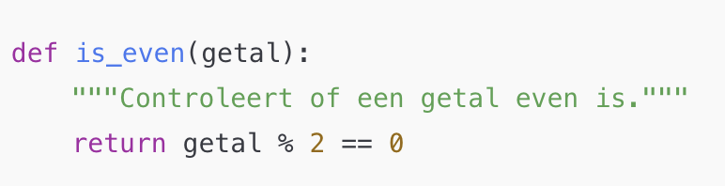
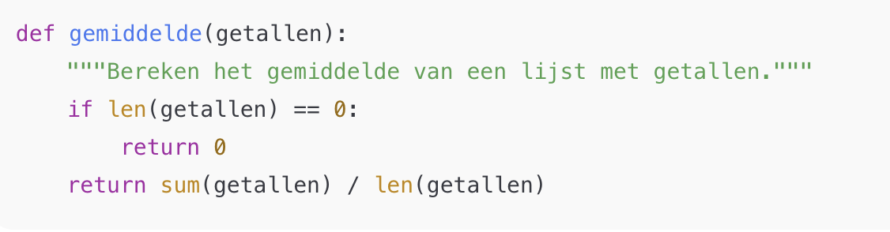

Slide 69
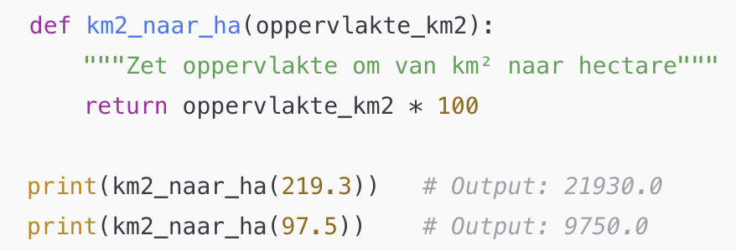
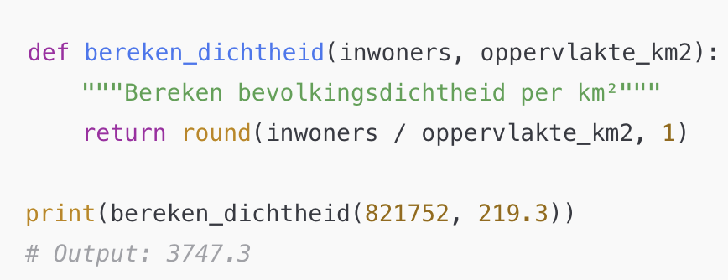
Functions - voorbeeld

Slide 70
Opgaven

Slide 72

Pandas
Pandas is een open-source Python-bibliotheek voor het bewerken en analyseren van data.
Je kunt er makkelijk mee werken met tabellen, zoals in Excel of SQL.
Het wordt veel gebruikt in data science omdat het goed samenwerkt met andere bibliotheken.
Pandas is gebouwd op NumPy, wat zorgt voor snelle en efficiënte berekeningen.
NumPy is een Python-bibliotheek voor wiskundige berekeningen.
Het maakt het makkelijk om met grote hoeveelheden numerieke data te werken.
In plaats van trage Python-lijsten gebruikt NumPy arrays, die veel sneller rekenen.
Veel andere bibliotheken, zoals Pandas, bouwen voort op NumPy.
https://pandas.pydata.org/docs/user_guide/10min.html
https://pandas.pydata.org/docs/user_guide/basics.html

Slide 73
Pandas
Data inlezen: bijvoorbeeld een Excel- of CSV-bestand openen.
Data bekijken: snel zien hoeveel rijen en kolommen er zijn.
Data schoonmaken: lege waarden verwijderen of kolommen hernoemen.
Data filteren: alleen bepaalde rijen of kolommen tonen.
Data analyseren: gemiddelde, som of trends berekenen.
Data visualiseren: combineren met grafieken (bijv. via Matplotlib of Seaborn).
“Pandas is eigenlijk je digitale Excel, maar dan slimmer, sneller en programmeerbaar”

Slide 74
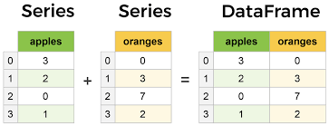
Pandas
import numpy as np
import pandas as pd
pd.__version__
Pandas heeft twee hoofdonderdelen:
Series: één kolom met data (zoals een lijst).
DataFrame: een hele tabel met rijen en kolommen (zoals een Excel-sheet).
Je begint altijd op deze manier begint met Pandas.
Een Series is als één kolom met labels; een DataFrame is je “hele tabel”.

Slide 75


Pandas
NaN = Not A Number, pandas geeft hierbij aan dat het een missende waarde is

Slide 76


Pandas - verkennen

Slide 77


Pandas - verkennen

Slide 78


Pandas - verkennen

Slide 79


Pandas – Kolom selecteren
Selecteer de variabele
Blokhaken openen
Naam van de kolom als string
Blokhaken sluiten

Slide 80


Pandas – Selecteer de rij met label 2

Slide 81


Pandas – Selecteer rijen op positie

Slide 82


Pandas – Filter op een waarde (boolean indexing)

Slide 83

Pandas – Kolom toevoegen

Slide 84


Pandas – lege waardes vullen
“Inplace” – slaat het op in de variabelen df, zonder dat je het direct toewijst!

Slide 85

Pandas - Groupby
Kolom waarop je groupeert
Geaggregreerde waarde die je wilt berekenen

Slide 86


Pandas - Sorteren

Slide 87


Pandas - Berekening

Slide 88


Pandas - Exporteren

Slide 89
Opgaves - 100-pandas-puzzles tot en met 21 - Dataframes

Slide 90
Pandas – Aanvullende oefeningen
https://github.com/guipsamora/pandas_exercises

Slide 91
Python training 3

Slide 92

Pandas Recap
In python heeft elk object twee soorten dingen die je kunt gebruiken:
Eigenschappen (attributes) → beschrijven iets
Methodes (methods) → doen iets
In dit geval is een pandas dataframe een object. Als je een excel tabel in leest in python met pandas:
Dan is de variabele df een dataframe object. Hier geldt ook dat je eigenschappen en methods hebt.

Slide 93

Pandas Recap - eigenschap
Eigenschap = stukje informatie wat iets vertelt over het object
Niks actief, geeft slechts informatie terug
Geen ronde haakjes (want je roept niks aan)

Slide 94

Pandas Recap - method
Method = een actie, iets wat de pandas dataframe gaat doen = actief terug
Ronde haakjes (want je roept iets aan, voer deze actie uit)
Berekeningen
Veranderingen van structuur

Slide 95



Pandas Recap – boolean indexing
Boolean indexing betekent dat je een DataFrame filtert door een reeks van True en False-waarden te gebruiken. Alle rijen waar de waarde True is, blijven staan — alle False-rijen worden weggefilterd.
“geef me alleen de rijen waar dit waar is.”
Je kunt dit zien als een “mask” over je tabel heen.
Dit houdt alleen de rijen over waar de waarde True was. Dus alle rijen waar Beheerder == "Gemeente Amsterdam".

Slide 96


Pandas Recap – boolean indexing
Waardes combineren, zet elke vergelijking/voorwaarde tussen haakjes

Slide 97
Pandas Recap
Onderwerp | Samenvattend | Voorbeeld
Wat is Pandas? | Pandas is een Python-bibliotheek om tabellen met data (zoals Excel) te analyseren en bewerken. Het maakt data-analyse veel sneller en overzichtelijker. | Laat een Excel-tabel zien en daarna dezelfde data als DataFrame in Jupyter.
Series & DataFrame | Een Series is één kolom met een naam. Een DataFrame is een verzameling van zulke kolommen. | Toon type(df['kolom']) en type(df).
Index & kolomnamen | Elke rij heeft een index (vergelijkbaar met rijnummers in Excel). Kolommen hebben namen. Pandas gebruikt die labels om snel te selecteren. | Toon df.index en df.columns.
Data types | Pandas herkent automatisch typen (tekst, getallen, datums). Dat bepaalt wat je ermee kunt doen. | Toon df.dtypes en leg uit wat “object”, “int64” en “float64” betekenen.
Method chaining | Je kunt bewerkingen combineren (ketenen) zoals df.dropna().sort_values('kolom'). | Laat zien hoe meerdere stappen samen één nette analyse vormen.
Filtering en selectie | Je kunt rijen kiezen op basis van voorwaarden, net als filters in Excel. | Demonstreer df[df['kolom'] == 'waarde'].
Waarom Pandas i.p.v. Excel | Sneller, herhaalbaar, beter voor grote datasets, geen handwerk. | Herbruikbare code voor datacleaning

Slide 98
Pandas methods - samenvattend
Categorie | Methode(s) | Beschrijving / Gebruik
Data aanmaken | pd.DataFrame(), pd.Series(), pd.read_csv(), pd.read_excel() | Maak een DataFrame of importeer data uit een bestand.
Data verkennen | df.head(), df.tail(), df.info(), df.describe(), df.shape, df.columns, df.dtypes | Krijg snel inzicht in de structuur, grootte en datatypes van je dataset.
Data selecteren | df['kolom'], df[['kolom1','kolom2']], df.loc[], df.iloc[], df.query() | Selecteer kolommen of rijen op naam, positie of met een query.
Filteren / Condities | df[df['kolom'] == waarde], df[df['kolom'].isin([...])], df.query('kolom > 5') | Filter rijen op basis van voorwaarden.
Sorteren | df.sort_values(by='kolom'), df.sort_index() | Sorteer rijen op kolomwaarden of index.
Groeperen & aggregeren | df.mean(), df.sum(), df.count(), df.groupby('kolom').agg(...) | Bereken gemiddelden, sommen of telwaarden per groep.
Data wijzigen | df.rename(), df.drop(), df.assign(), df.replace() | Hernoem kolommen, verwijder rijen, voeg kolommen toe of vervang waarden.
Ontbrekende waarden | df.isna(), df.fillna(), df.dropna() | Controleer of vul ontbrekende waarden aan.
Samenvoegen / combineren | pd.concat(), pd.merge() | Combineer meerdere DataFrames.
Herschikken (reshaping) | df.pivot(), df.melt(), df.stack(), df.unstack() | Verander de vorm of structuur van je data.
Tekstbewerkingen | df['kolom'].str.lower(), df['kolom'].str.contains('patroon') | Pas vectorized string-functies toe op kolommen.
Datum- en tijdkolommen | pd.to_datetime(), df['datum'].dt.year | Werk met datum- en tijdwaarden.
Exporteren | df.to_csv(), df.to_excel(), df.to_json() | Exporteer resultaten naar een bestand.

Slide 99


Pandas “methodenketen”
Los per stap op slaan in een nieuwe variabele
Keten van methods
Voordeel | Uitleg
Duidelijke en leesbare code | Elke stap staat op een aparte regel, waardoor de volgorde logisch en overzichtelijk blijft.
Geen tussenvariabelen nodig | Je hoeft geen stap1, stap2, stap3 meer aan te maken, wat de code korter en overzichtelijker maakt.
Minder kans op fouten | Doordat je geen aparte variabelen gebruikt, kun je niets per ongeluk overschrijven.
Minder geheugenverbruik | Er worden minder tijdelijke kopieën van de DataFrame gemaakt.
Makkelijk te hergebruiken | Een keten is eenvoudig te kopiëren of aan te passen voor nieuwe analyses, om een functie van te maken.

Slide 100
Wanneer geen pandas “methodenketen”?
Situatie | Reden
Je wilt tussentijds iets inspecteren | Als je na elke stap de tussenresultaten wilt bekijken of controleren, is het handiger om losse variabelen te gebruiken.
De code wordt te lang of onoverzichtelijk | Bij meer dan 5 à 6 stappen is het vaak duidelijker om de keten op te splitsen.
De logica is complex | Als een berekening uit meerdere regels of ingewikkelde functies bestaat, wordt de keten moeilijk leesbaar.
Je moet foutzoeken (debuggen) | Met losse stappen kun je makkelijker zien waar iets misgaat.
Je gebruikt functies die niet goed te combineren zijn | Sommige methodes geven iets anders terug dan een DataFrame, waardoor de keten onderbroken wordt.

Slide 101

Data samenvoegen

Slide 102
Data samenvoegen
Methode | Doel | Werking | default | Join-opties
merge() | Combineert twee DataFrames met database-achtige joins | Join op kolommen of indexen | Negeert index als je op kolommen joint | inner (standaard), outer, left, right
join() | Combineert twee of meer DataFrames/Series horizontaal | Gebruikt standaard index-op-index of kolom(men)-op-index join | Lijnt kolommen of index van de eerste DataFrame uit met de index van de andere | left (standaard), right, inner, outer
concat() | Plakt DataFrames/Series verticaal of horizontaal aan elkaar | Lijnt alleen op index uit (via axis-parameter) | outer join (standaard) | outer, inner

Slide 103
Data Samenvoegen
De join()-methode werkt het best wanneer we DataFrames samenvoegen op basis van hun indexen.
De merge()-methode is veelzijdiger en stelt ons in staat om kolommen op te geven (naast de index) waarop we de DataFrames willen samenvoegen.
We kunnen concat() niet gebruiken als de afmetingen van de DataFrames niet overeenkomen langs de as waarop we proberen te concateneren.
concat() ondersteunt alleen inner (standaard) en outer joins, terwijl merge() de join-types left, right, outer en inner (standaard) ondersteunt.

Slide 104


Join

Slide 105


Mergen
Mergen
Resultaat

Slide 106



Concatenate
Concat
Resultaat

Slide 107
Vervolg opgaves

Slide 108
Geopandas

Slide 109
Geopandas
GeoPandas = Pandas + GIS-functionaliteit in Python
GeoPandas is een uitbreiding van Pandas waarmee je eenvoudig kunt werken met geografische data (zoals punten, lijnen en polygonen). Het combineert de kracht van Pandas voor datamanipulatie met de mogelijkheden van Shapely en Fiona voor ruimtelijke analyse.

Slide 110


Geopandas installie in je environment

Slide 111

Belangrijkste geodataframe eigenschappen

Slide 112

Geometriën in geopandas
Drie hoofdtypen geometrieën:
Point → één locatie (x, y)
LineString → een lijn met meerdere punten
Polygon → een gesloten vlak
FeatureCollection = verzameling van meerdere geometrie types in een kolom

Slide 113
Geometrieën in geopandas
Drie hoofdtypen geometrieën:
Point → één locatie (x, y)
LineString → een lijn met meerdere punten
Polygon → een gesloten vlak
FeatureCollection = verzameling van meerdere geometrie types in een kolom

Slide 114
CRS – Coordinate Reference System
Een coördinaatreferentiesysteem (CRS) is een methode om geografische coördinaten te koppelen aan een specifieke locatie op de aarde, inclusief de gebruikte projectie en het aardmodel
Data moet hetzelfde CRS hebben om bewerkingen uit te voeren.
EPSG:4326 → WGS84 (graden)
EPSG:28992 → RD New (meters, Nederland)

Slide 115

Geopandas – data inlezen
Methode
Variabele
Geopandas module
String van filepath

Slide 116

Geopandas – data wegschrijven
Methode
Laag van geopackage
Geodataframe
Mag ook andere naam dan gdf
String van filepath

Slide 117
Geopandas – ruimtelijke metingen/afgeleiden
Methode | Beschrijving | Voorbeeld
.area | Geeft de oppervlakte van elk object terug (in CRS-eenheden, meestal m²). | gdf["oppervlakte"] = gdf.area
.length | Geeft de lengte van lijnen of de omtrek van polygonen. | gdf["lengte"] = gdf.length
.centroid | Berekent het middelpunt (geometrisch centrum) van elk object. | gdf["centrum"] = gdf.centroid
.bounds | Geeft de begrenzende rechthoek (min/max x/y) van elk object. | gdf.bounds
.buffer(distance) | Maakt een bufferzone rondom elk object. | gdf_buffer = gdf.buffer(100)
.distance(other) | Berekent de afstand tussen objecten (of tot een ander object). | gdf.distance(punt)

Slide 118
Geopandas – ruimtelijke bewerkingen
Methode | Beschrijving | Voorbeeld
.intersects(other) | Controleert of objecten elkaar snijden. | gdf.intersects(andere_gdf)
.within(other) | Controleert of objecten binnen een ander object liggen. | gdf.within(andere_gdf.geometry[0])
.contains(other) | Controleert of een object een ander object volledig bevat. | gdf.contains(punt)
.touches(other) | True als objecten elkaar raken maar niet overlappen. | gdf.touches(andere_gdf)
.crosses(other) | True als objecten elkaar kruisen (voor lijnen). | gdf.crosses(andere_gdf)
.overlaps(other) | True als objecten deels overlappen. | gdf.overlaps(andere_gdf)
.union(other) | Combineert geometrieën tot één geheel. | gdf_union = gdf.union(andere_gdf)
.difference(other) | Neemt het verschil tussen geometrieën. | gdf_diff = gdf.difference(andere_gdf)
.intersection(other) | Snijdt geometrieën tot hun gemeenschappelijk deel. | gdf_intersect = gdf.intersection(andere_gdf)
.simplify(tolerance) | Vereenvoudigt geometrieën door details te verminderen. | gdf_simple = gdf.simplify(10)
.convex_hull | Maakt de kleinste convex-vorm die alle punten bevat. | gdf_hull = gdf.convex_hull

Slide 119


Slide 120
Geopandas – relationships uitleg
https://shapely.readthedocs.io/en/stable/manual.html#predicates-and-relationships

Slide 121
Geopandas – Ruimtelijke bewerkingen
Deze worden voornamelijk gebruikt bij Polygon objecten
Union
Intersection
Difference
Symmetric Difference

Slide 122

Geopandas – Ruimtelijke bewerkingen - difference

Slide 123

Geopandas – Ruimtelijke bewerkingen - Intersection

Slide 124

Geopandas – Ruimtelijke bewerkingen – Symmetric difference

Slide 125

Geopandas – Ruimtelijke bewerkingen - Union

Slide 126
Geopandas tutorial – 1 tot en met 3

